Slide 1
Database
Dini Hamidin

Slide 2
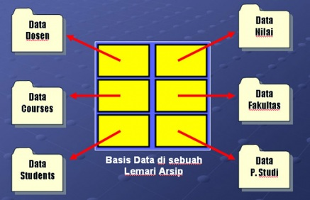
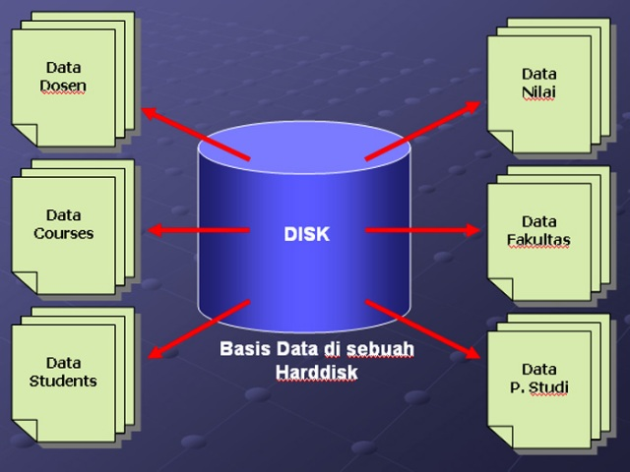
Pendahuluan

Slide 3
Data & Informasi
Data merupakan nilai (value) yang turut merepresentasikan deskripsi dari suatu objek atau kejadian (event)
Data : Representasi dari fakta dunia yang mewakili suatu objek yang direkam dalam bentuk angka, huruf, simbol, teks, gambar , bunyi dan kombinasinya.
Informasi merupakan hasil dari pengolahan data dalam suatu bentuk yang lebih berguna dan lebih berarti bagi penerimanya yang menggambarkan suatu kejadian-kejadian yang nyata (fact) yang digunakan untuk pengambilan keputusan
Data lebih bersifat historis, sedangkan informasi mempunyai tingkatan yang lebih tinggi, lebih dinamis, serta mempunyai nilai yang sangat penting

Slide 4
Basis Data/Database
Secara konseptual, Database adalah sebuah koleksi atau kumpulan data yang saling berhubungan (relation) yang disusun menurut aturan tertentu secara logis, sehingga menghasilkan informasi.
Database adalah suatu kumpulan data terhubung yang disimpan secara bersama-sama pada suatu media, yang diorganisasikan berdasarkan sebuah skema atau struktur tertentu, dan dengan software untuk melakukan manipulasi untuk kegunaan tertentu
Basis data adalah aplikasi terpisah yang menyimpan kumpulan data. Setiap basis data memiliki satu atau lebih API berbeda untuk membuat, mengakses, mengelola, mencari, dan mereplikasi data yang dimilikinya.
Antarmuka pemrograman aplikasi (Application Programming Interface/API) : sekumpulan perintah, fungsi, serta protokol yang dapat digunakan oleh programmer saat membangun perangkat lunak untuk sistem operasi tertentu. API memungkinkan programmer untuk menggunakan fungsi standar untuk berinteraksi dengan sistem operasi.

Slide 5
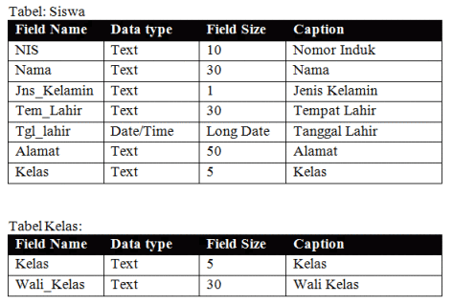
Contoh Database

Slide 6
Operasi Dasar Database
Create database : Pembuatan basis data
Drop database : Penghapusan basis data
Create table : Pembuatan file/tabel
Drop table : Penghapusan file/tabel
Insert : Penambahan/pengisian tabel
Retrieve/Search : Pengambilan data
Update: Pengubahan data
Delete : Penghapusan data

Slide 7
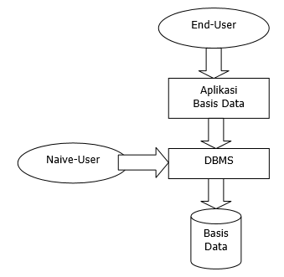
Database Management System (DBMS) [1]
Database Management System / DBMS adalah perangkat lunak yang menangani semua pengaksesan database.
DBMS : perangkat lunak yang di disain untuk melakukan penyimpanan dan pengaturan basis data
DBMS juga menerapkan mekanisme pengamanan data, pemakaian data secara bersama, pemaksaan keakuratan data, dll.

Slide 8
Database Management System (DBMS) [2]
DBMS diperlukan untuk :
Independensi data dan akses yang efisien
Mereduksi waktu pengembangan aplikasi
Integritas dan keamanan data
Administrasi keseragaman data
Akses bersamaan dan perbaikan dari terjadinya crash

Slide 9
Relational Database Management System (RDBMS)
Relational database management systems (RDBMS) : digunakan untuk menyimpan dan mengelola data dalam volume yang besar. Disebut juga dengan basis data relasi, karena seluruh data disimpan ke dalam table yang berbeda dam berelasi menggunakan prmimary key dan kunci lainnya disebut juga Foreign key.
Relational DataBase Management System (RDBMS) merupakan software yang:
Memungkinkan kita untuk mengimplementasikan database dengan tables, columns dan indexes.
Menjamin integritas referensial di antara deretan berbagai table
Pengubahan index secara otomatis
Menginterpretasikan Query SQL dan menggabungkan informasi dari berbagai tabel

Slide 10
Manfaat basis data [1]
Kecepatan dan Kemudahan (Speed):
Menyimpan Data
Melakukan Perubahan/Manipulasi Data
Menampilkan Kembali Data
Dapat dilakukan dengan lebih cepat dan mudah dibandingkan dengan cara biasa (baik manual maupun elekstronis)
Efisiensi Ruang Penyimpanan (Space) : Mampu melakukan penekanan jumlah redundansi (pengulangan) data
Keakuratan (Accuracy) : Data sesuai dengan aturan dan batasan tertentu dengan cara memanfaatkan pengkodean (Primary Key)
Ketersediaan (Availability) : Data bisa diakses oleh setiap pengguna yang membutuhkan dengan teknologi jaringan

Slide 11
Manfaat basis data [2]
Kelengkapan (Completeness) : Data yang dikelola senantiasa lengkap, baik relatif terhadap kebutuhan pemakai maupun waktu
Keamanan (Security) : Data yang bersifat rahasia atau proses yang vital tidak ke orang yang tidak berhak yakni dengan penggunaan account
Kebersamaan (Sharability) : Data yang dikelola oleh sistem mendukung lingkungan multi user

Slide 12
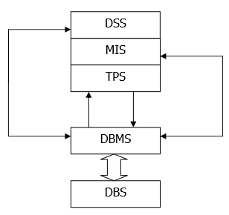
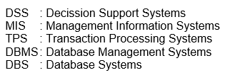
Peranan basis data dalam pengembangan SIM
Sistem Informasi Manajemen (SIM) berperan sebagai sistem karena mempunyai ruang lingkup yang relatif lebih luas dan lebih kompleks.
Sedangkan sistem basis data merupakan subsistem karena menjadi bagian dan berada di dalam SI
Sistem basis data adalah sistem informasi yang mengintegrasikan kumpulan dari data yang saling berhubungan satu dengan yang lain dan membuatnya tersedia untuk beberapa aplikasi yang bermacam-macam di dalam suatu organisasi
Keberadaan sistem basis data di dalam SIM adalah mutlak. SIM tidak akan terwujud tanpa melibatkan basis data

Slide 13
Software dbms yang sering digunakan
DB2
Microsoft SQL Server
Oracle
Sybase
Interbase
Teradata
Firebird
MySQL
PostgreSQL

Slide 14
Istilah yang ada di database
Table Sebuah tabel merupakan kumpulan data (nilai) yang diorganisasikan ke dalam baris (record) dan kolom (field). Masing-masing kolom memiliki nama yang spesifik dan unik.
Field merupakan kolom dari sebuah table. Field memiliki ukuran type data tertentu yang menentukan bagaimana data nantinya tersimpan.
Record merupakan sebuah kumpulan nilai yang saling terkait.
Key merupakan suatu field yang dapat dijadikan kunci dalam operasi tabel. Dalam konsep database, key memiliki banyak jenis diantaranya Primary Key, Foreign Key, Composite Key, dll.
Primary Key: suatu primary key adalah unik. Nilai key tidak dapat terjadi dua kali dalam 1 tabel.
Foreign Key: suatu foreign key adalah menghubungkan pin antara 2 tabel.
Compound / composite Key: suatu composite key terdiri dari banyak kolom, karena 1 kolom tidak cukup unik.
Index: suatu index dalam database menyerupai index yang ada di belakang setiap buku
Redundancy: Menyimpan data dua kali

